Slide 1


Slide 2
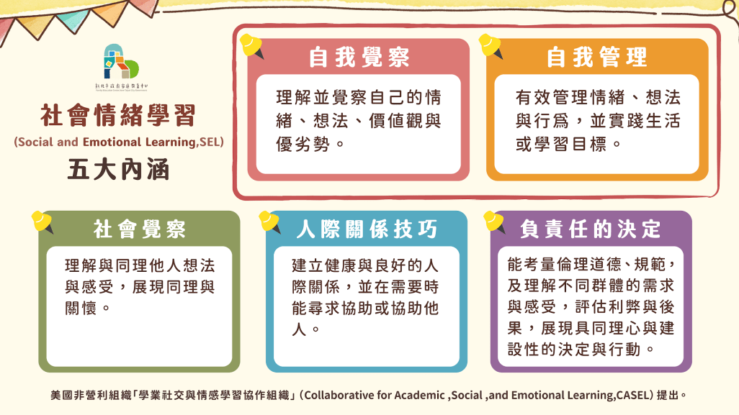
Notes:
社會情緒學習（SEL, Social Emotional Learning）共有五大內涵，包含：自我覺察、自我管理、社會覺察、人際關係技巧和負責任的決定，學齡前階段的幼兒可以先從「自我覺察」和「自我管理」開始學習喔!

Slide 3
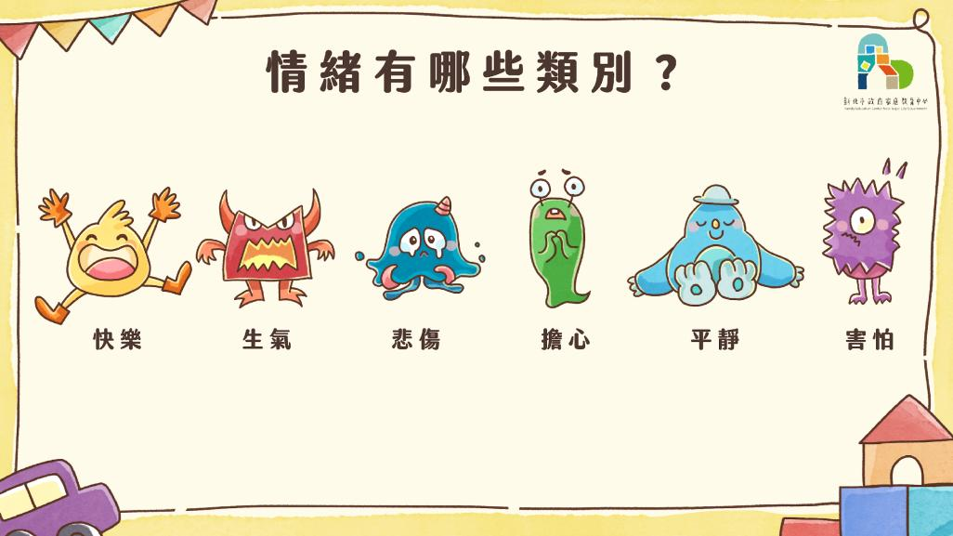
Notes:
孩子的情緒有多種類別，包括快樂、生氣、悲傷、平靜、擔心和害怕等情緒。

Slide 4
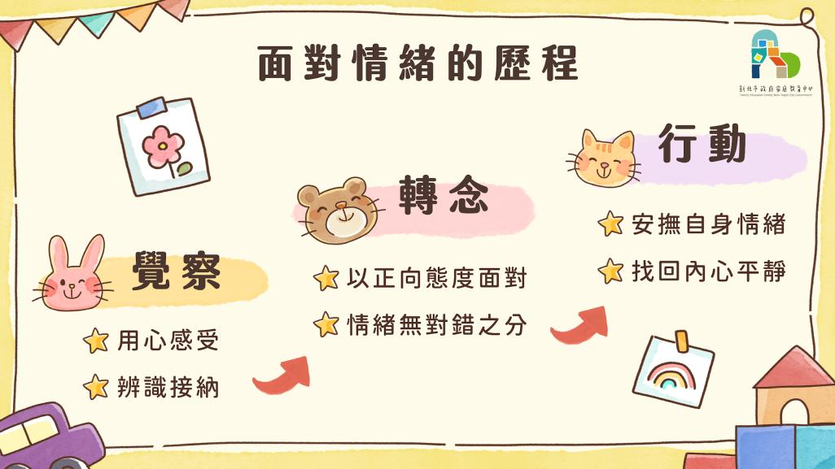
Notes:
情緒來臨時，先覺察自己的感受、辨識感受，並嘗試接納、調適心情，漸漸可以安撫自身情緒，找回內心的平靜。

Slide 5
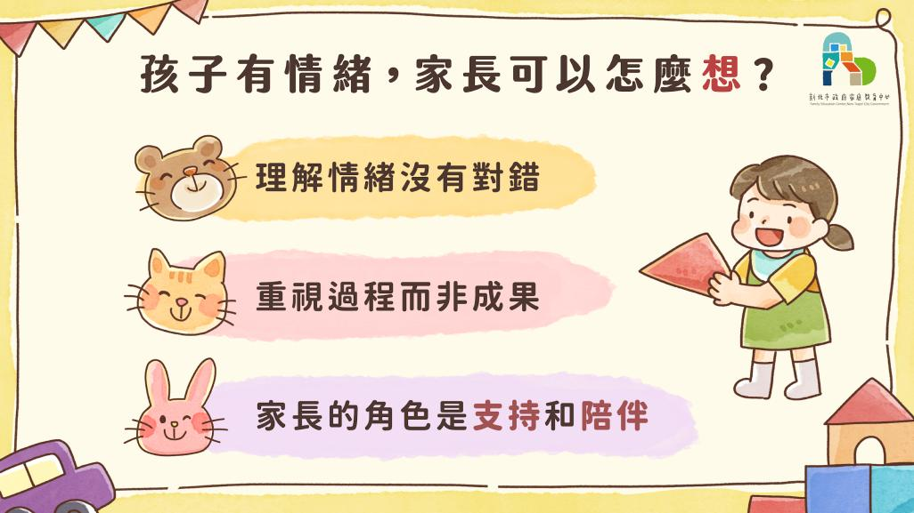
Notes:
情緒沒有對錯，面對成長過程中出現的情緒，需要認知正面情緒是我們的情緒，負面情緒也是我們的情緒，家長在面對孩子情緒時的角色任務是支持與陪伴，重視的是過程而非成果，和孩子一起面對情緒很重要喔!

Slide 6
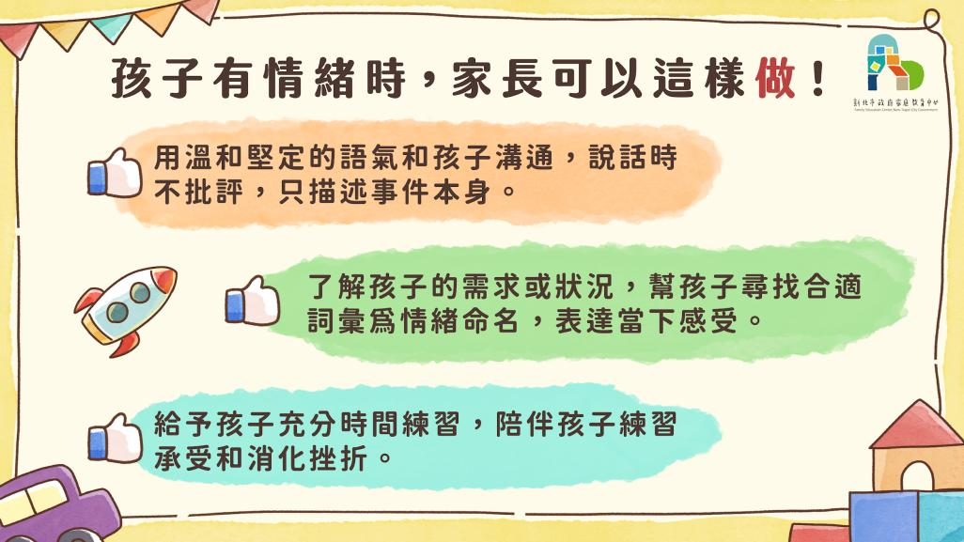
Notes:
面對孩子的情緒，家長可以怎麼做?家長的角色是支持和陪伴孩子，建議家長全程使用溫和堅定的語氣，積極了解孩子的需求，先幫孩子尋找合適詞彙表達當下情緒和感受。再給予孩子充分時間練習，協助孩子逐步提升情商。

Slide 7
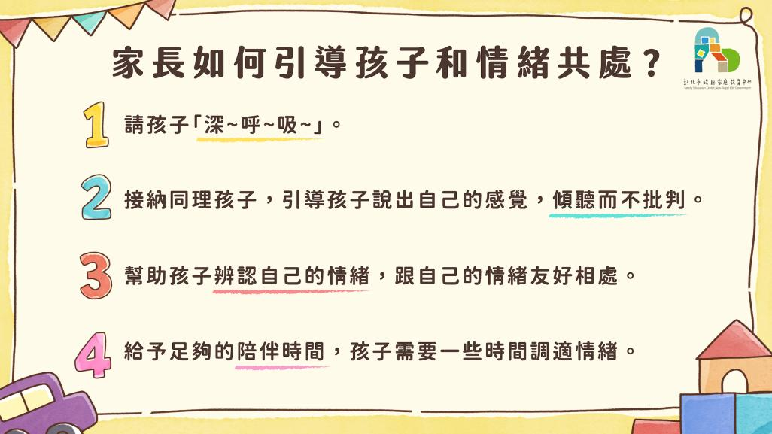
Notes:
孩子的情緒出現時，家長如何陪伴孩子面對?請您先帶孩子深呼吸，同理孩子的情緒，引導孩子說出自己的感覺，幫助孩子辨認自己的情緒。最後很重要的是給予孩子足夠的時間，陪伴孩子面對情緒。若孩子面對情緒的處理方式有進步，記得多給予孩子正面肯定的語句喔!

Slide 8
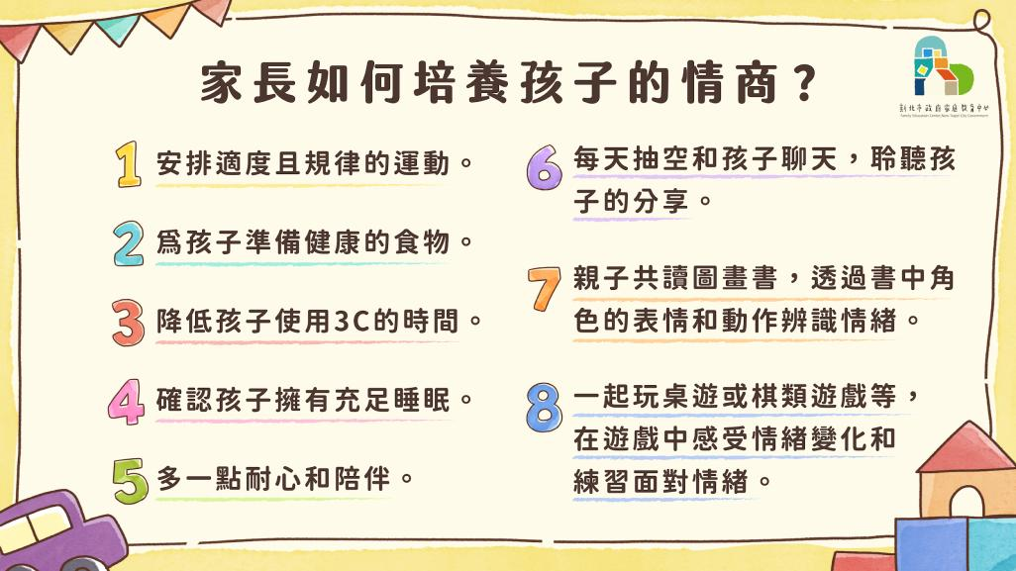
Notes:
家長如何培養孩子的情商?除了確保孩子有吃好、睡好、運動到，建議您每天抽空和孩子聊天、共讀圖畫書，或一起玩桌遊和棋類遊戲，如此不僅能減少孩子使用3C產品的時間，還能增進親子互動喔!

Slide 9
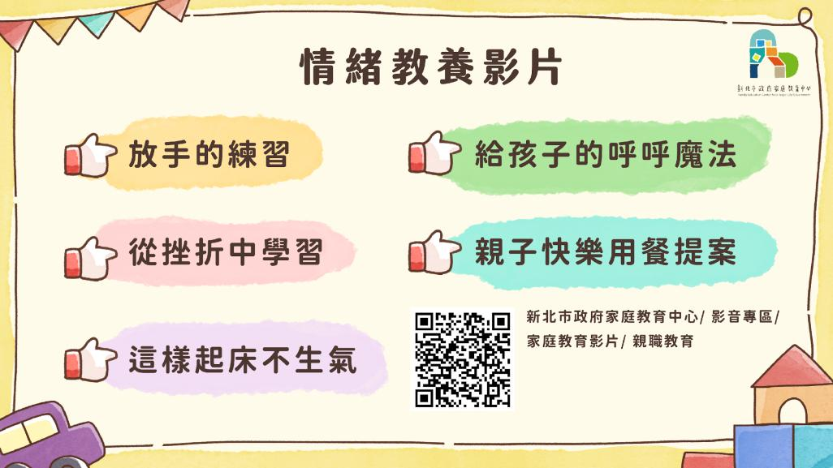
https://ntpc.familyedu.moe.gov.tw/videoList.aspx?uid=8934&pid=3149&rn=-26933
Notes:
若您想觀看更多和情緒教養相關的影片，您可以搜尋新北市政府家庭教育中心網站，先點選影音專區，再選擇家庭教育影片裡的親職教育項目，也可以直接掃描QRcode觀看喔!

Slide 10
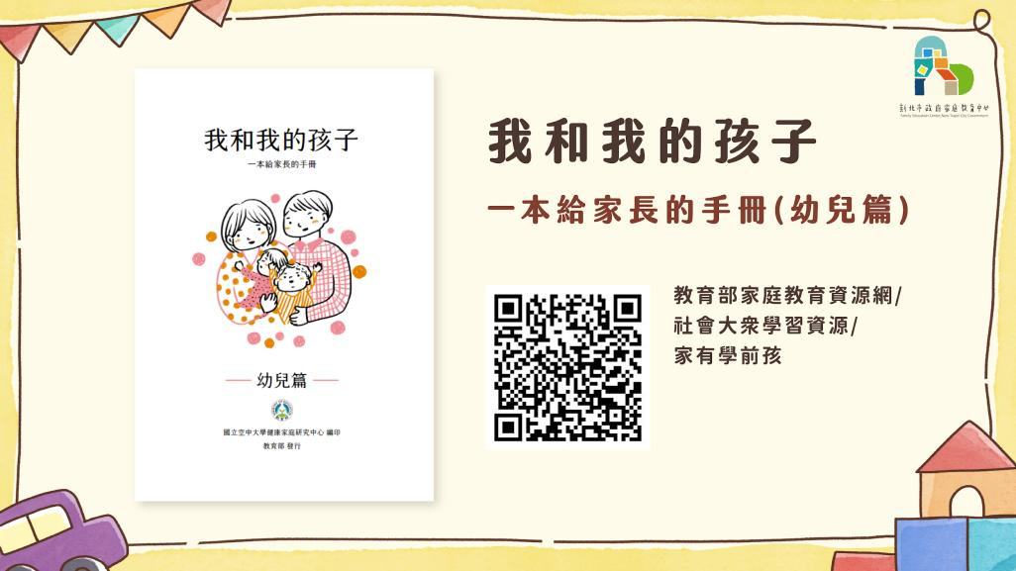
Notes:
您也可以掃描我和我的孩子一本給家長的手冊(幼兒篇) QRcode，閱讀這本書完整的內容喔!

Slide 11
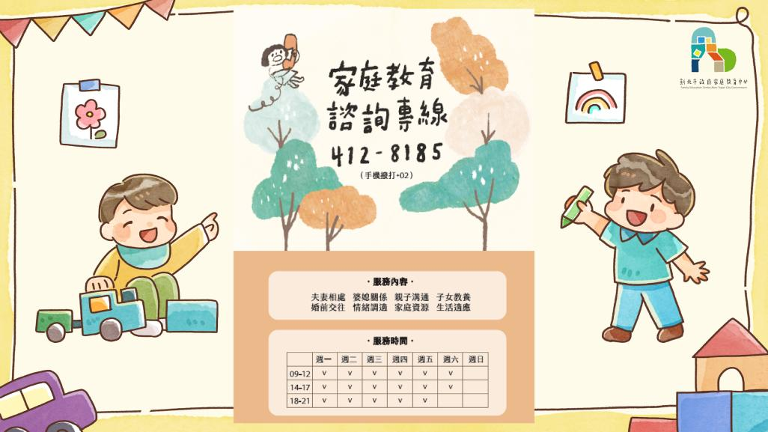

Slide 12
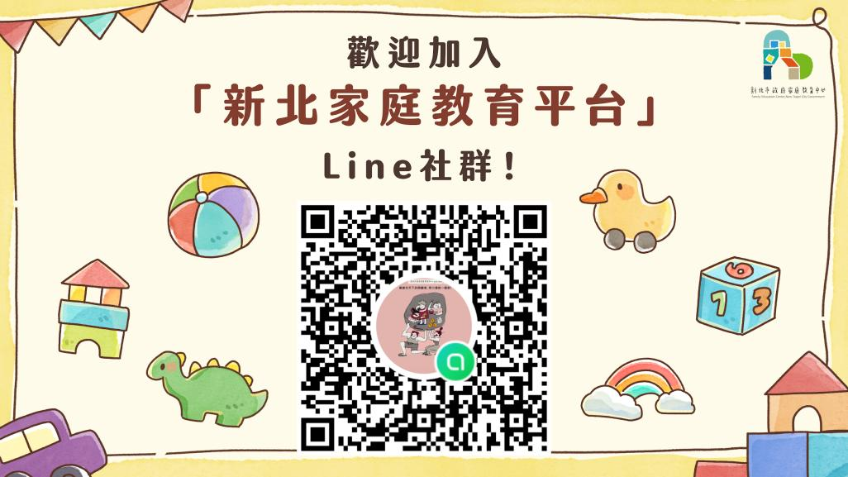

Slide 13
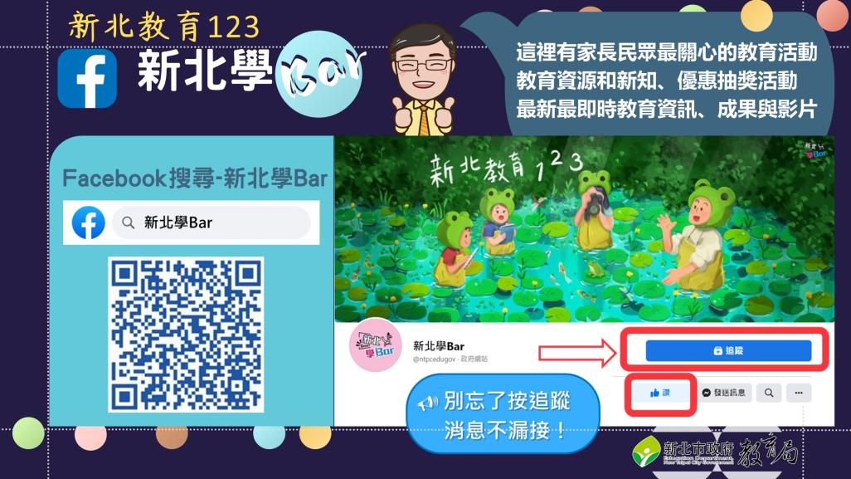

Slide 14


